Slide 1
Oracle Academy Database Design
Database Programming with SQL
Instructor: 郭庆北
Ise_guoqb@ujn.edu.cn

Slide 2
介绍
一个方法：数据库的设计方法
一个模型：ERD
一个工具：DataModeler

Slide 3
实验环境
Windows OS
DataModeler-3.0.0-653
Oracle10gi

Slide 4
所涉及到的主要内容
数据库设计（约5天，10学时）
周一至周五3-4节 10:15-11:50
实验室214
以项目的方式考核，每个项目组1-2人。
项目要求会在周三上午给出，周四-五上午项目组进行演示答辩。

Slide 5
DataBase Design 数据库设计

Slide 6
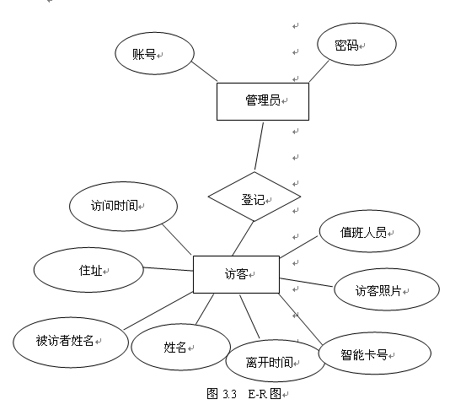
你们设计的ERD

Slide 7
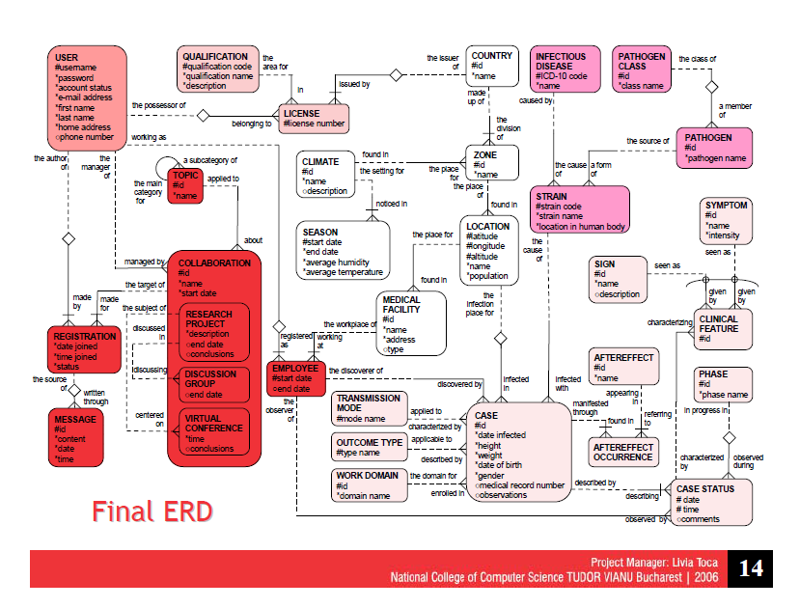

Slide 8
数据库设计的特点
现实世界
数据分析
功能分析
概念模型设计
功能模型
功能说明
逻辑数据库设计
事务设计
物理数据库设计
程序说明
子模式设计
应用程序设计
建立数据库
程序编码调试
结构和行为分离的设计

Slide 9
数据库设计的基本步骤
数据库设计分6个阶段
  需求分析
  概念结构设计
  逻辑结构设计
  物理结构设计
  数据库实施
  数据库运行和维护
需求分析和概念设计独立于任何数据库管理系统
逻辑设计和物理设计与选用的DBMS密切相关

Slide 10
数据库设计的基本步骤（续）
一、数据库设计的准备工作：
1.系统分析人员、数据库设计人员
  自始至终参与数据库设计
2. 用户和数据库管理员
  主要参加需求分析和数据库的运行维护
3.应用开发人员（程序员和操作员）
  在系统实施阶段参与进来，负责编制程序和准备软硬件环境

Slide 11
数据库设计的基本步骤（续）
二、数据库设计的过程(六个阶段)
⒈需求分析阶段
  准确了解与分析用户需求（包括数据与处理）
  最困难、最耗费时间的一步
⒉概念结构设计阶段
  整个数据库设计的关键
  通过对用户需求进行综合、归纳与抽象，形成一个独立于具体DBMS的概念模型

Slide 12
数据库设计的基本步骤（续）
⒊逻辑结构设计阶段
  将概念结构转换为某个DBMS所支持的数据模型
  对其进行优化
⒋数据库物理设计阶段
  为逻辑数据模型选取一个最适合应用环境的物理结构（包括存储结构和存取方法）

Slide 13
数据库设计的基本步骤（续）
⒌数据库实施阶段
  运用DBMS提供的数据库语言（如SQL）及宿主语言，根据逻辑设计和物理设计的结果
    建立数据库
    编制与调试应用程序
    组织数据入库
    进行试运行

Slide 14
数据库设计的基本步骤（续）
⒍数据库运行和维护阶段
  数据库应用系统经过试运行后即可投入正式运行
  在数据库系统运行过程中必须不断地对其进行评价、调整与修改

Slide 15
数据库设计的基本步骤（续）
设计一个完善的数据库应用系统往往是上述六个阶段的不断反复
把数据库设计和对数据库中数据处理的设计紧密结合起来
将这两个方面的需求分析、抽象、设计、实现在各个阶段同时进行，相互参照，相互补充，以完善两方面的设计

Slide 16
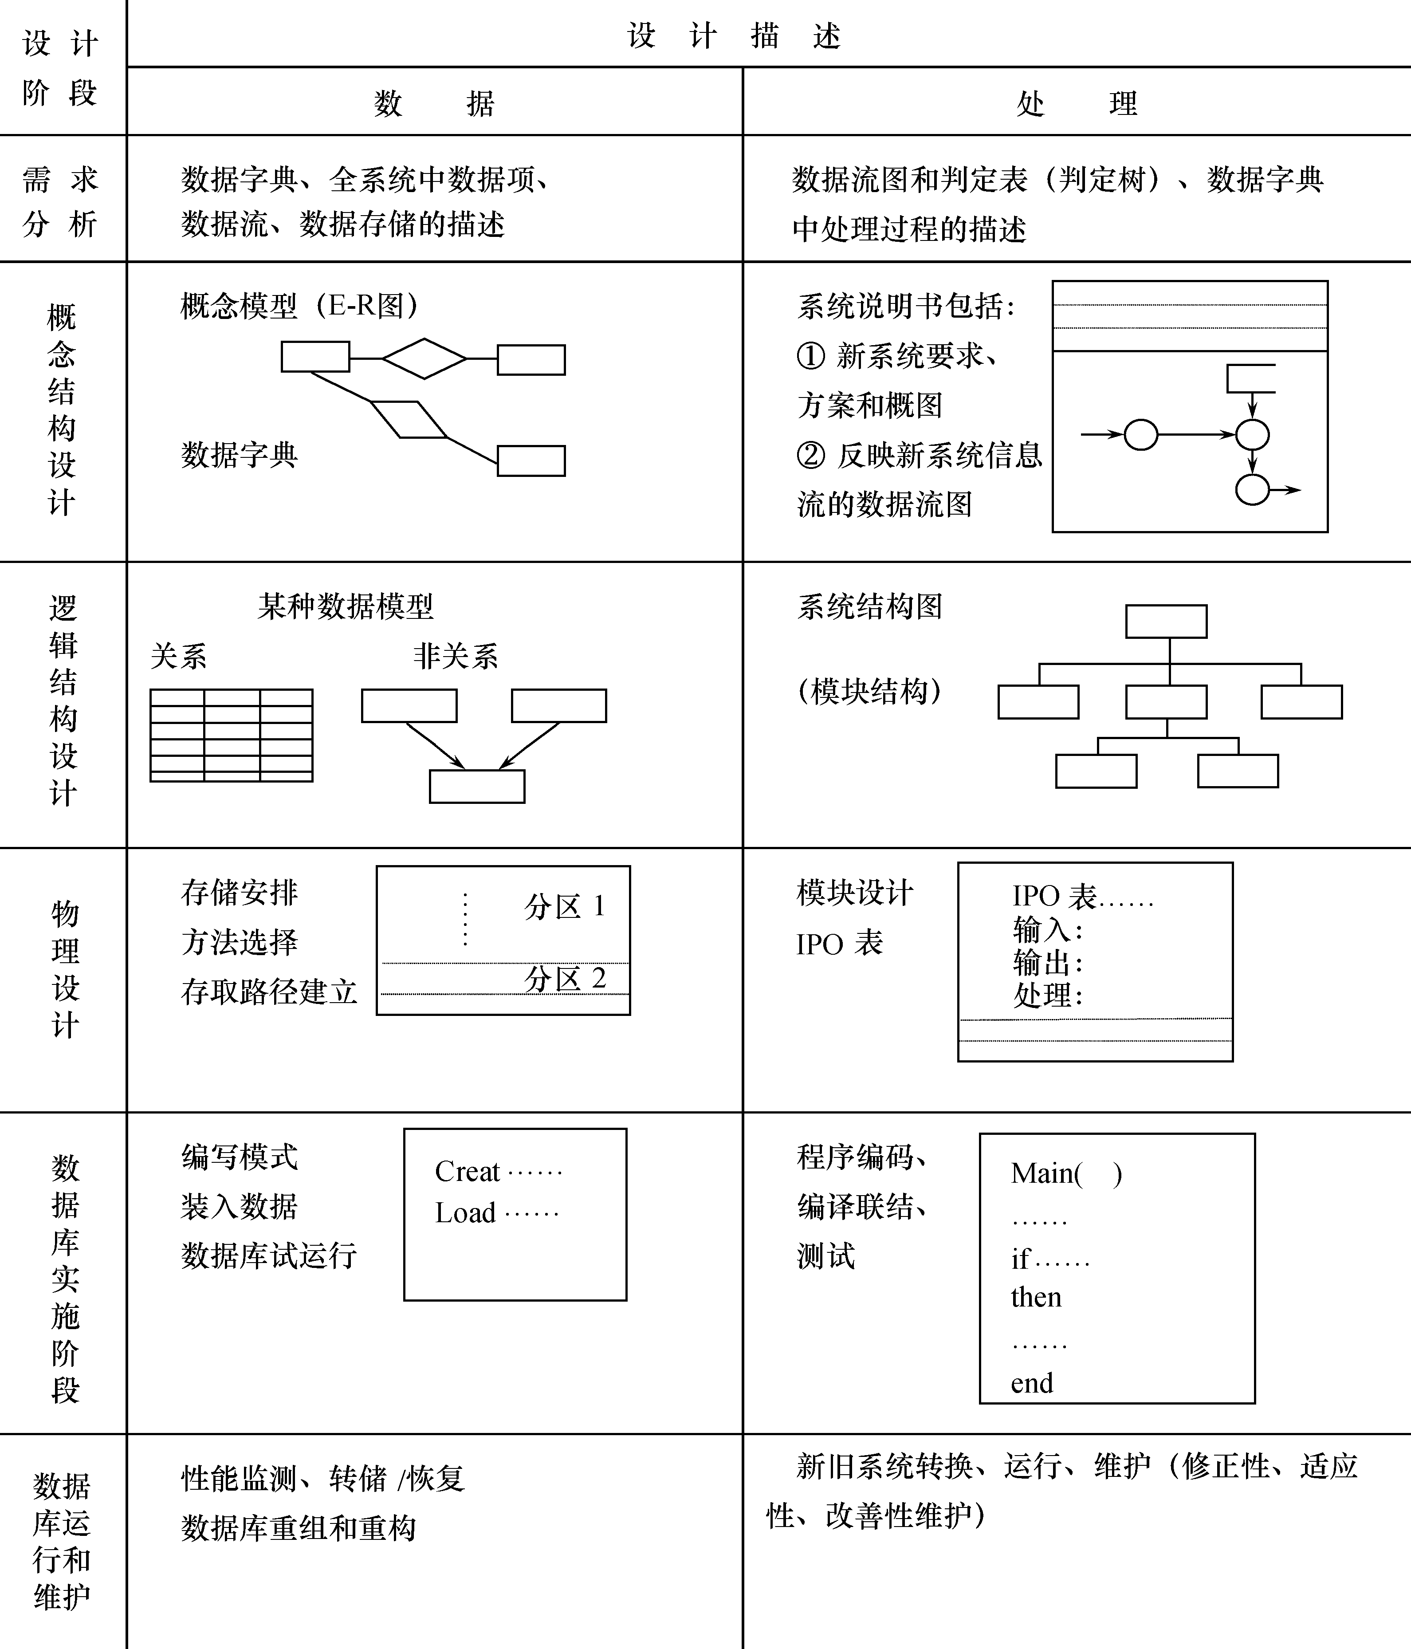
数据库设计各个阶段的设计描述

Slide 17
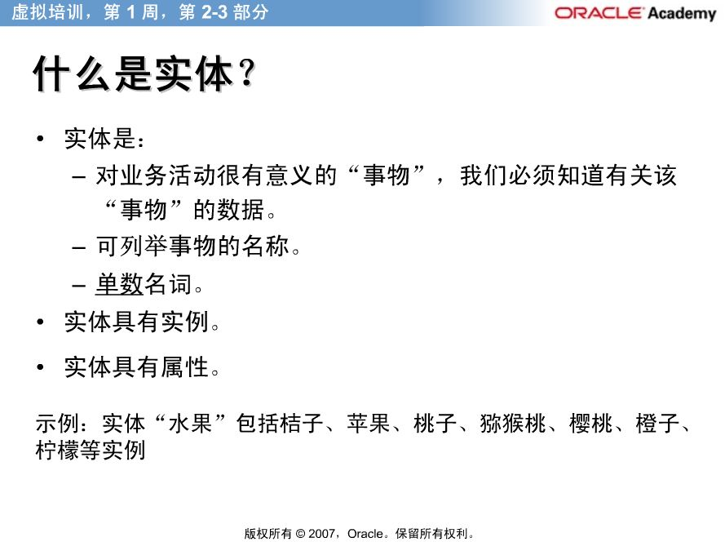

Slide 18
学习内容
概念模型中有三个重要的组成元素：实体、属性和关系。
实体类似面向对象编程中的类（注意：不是对象），不同的是，实体不是一个封装体，它仅描绘了现实生活中一个事物的性质。
它通常以一个单数的名词来体现，这个名词通常能够反映一类个体。
我们用实例（Instance，即Java或者C++中的所谓对象，object）来表述这些个体。如“学生”是一个实体，“学号为060203的20岁男学生张三”是一个实例。
我们可以发现这个例子里面的这个个体（实例）是具有一些属性的，如他的学号、姓名、年龄和性别。所以我们的实体需要能够体现这些属性。

Slide 19
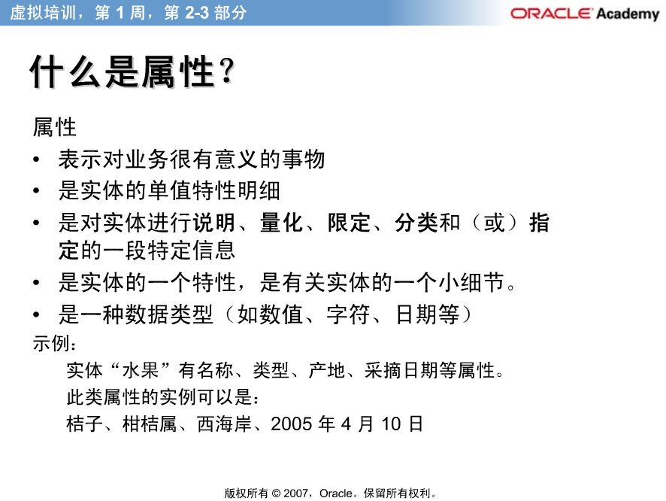

Slide 20
学习内容
实体的属性就如同类的成员变量，用于描述一类事物（实体）。
对于数据库来说，属性通常是在业务中某个事物所要记录的数据，最终对应的是表中的字段。

Slide 21
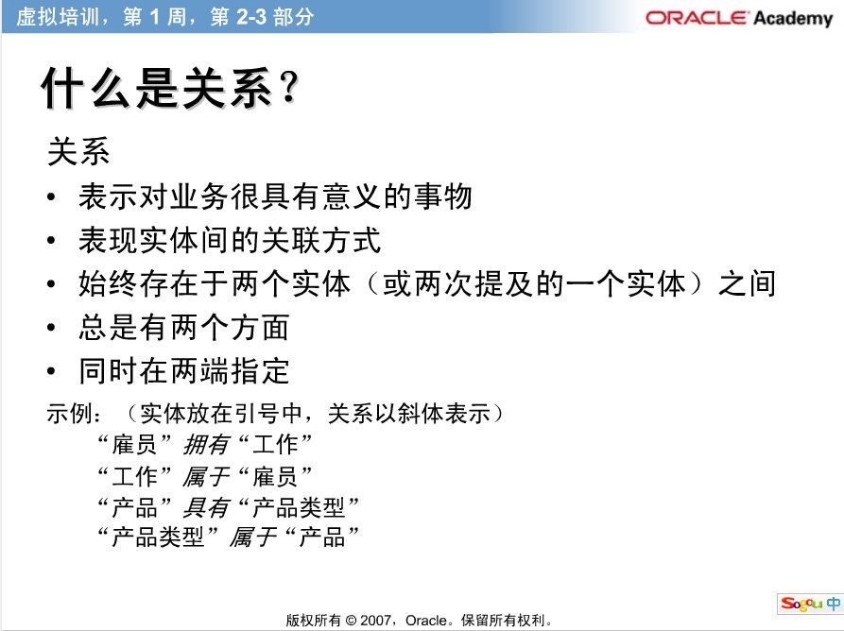

Slide 22
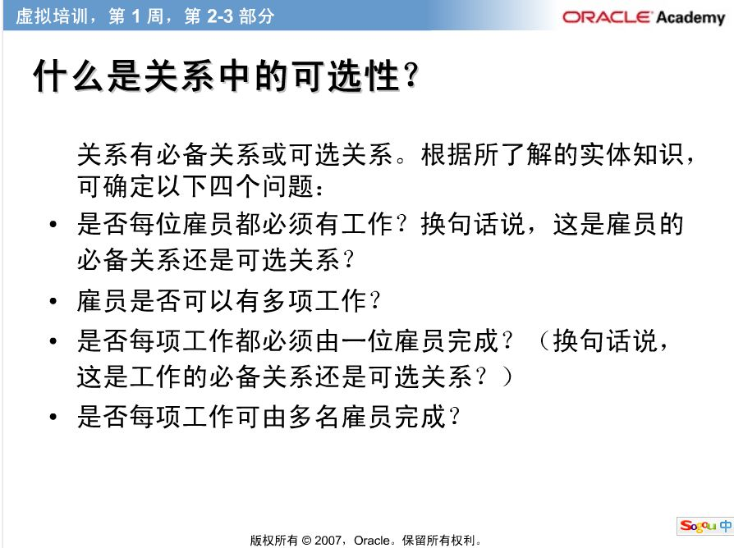

Slide 23
学习内容
每个关系具有2个修饰属性，即可选性（Optionality）和基数（Cardinality）
可选性体现了此关系出现的可能性，也就是说两个实体间的关系是可能出现还是必然出现。
如课件上所示的例子，“雇员”与“工作”是两个实体，他们之间会有关系，但是这个关系是必然出现呢还是可能出现呢？
如果是必然出现的，也就是说每个“雇员”必须有“工作”，这就是必备关系，否则就是可选关系。
实体间关系的可选性是由具体的业务需求所决定的。

Slide 24
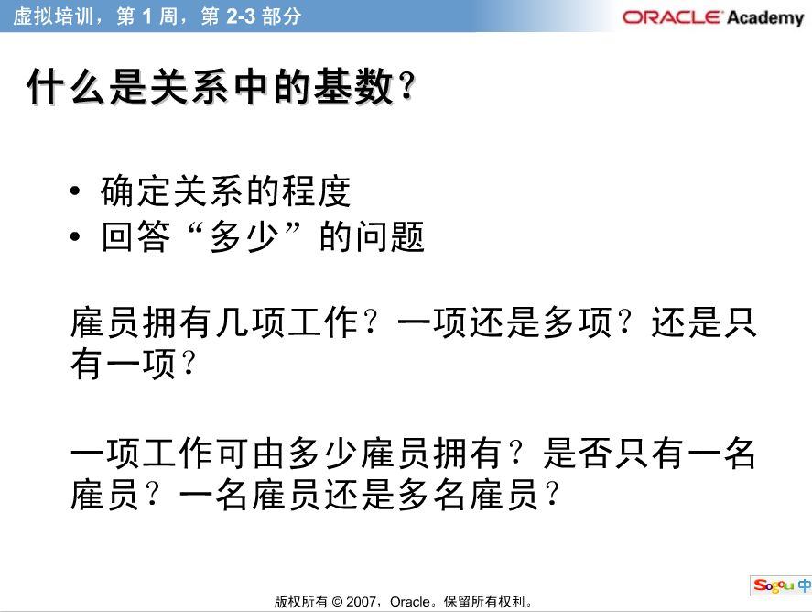

Slide 25
学习内容
Cardinality有几种翻译，有人称它为基数，也有人称它为集的势。具体点说，它代表关系数据库中一个关系的元组数目。说白了就是实体中的一个实例能对应多少个与其有关系的另一个实体的实例

Slide 26
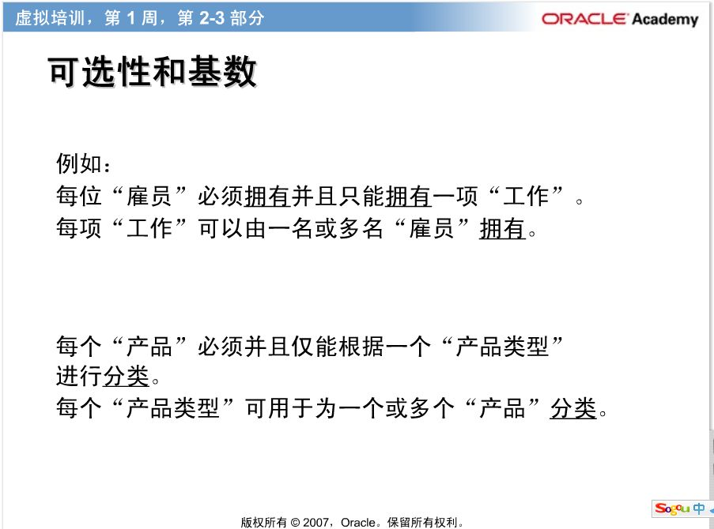

Slide 27
学习内容
这里的雇员、工作、产品、产品类型都是实体。由于雇员和工作、产品和产品类型之间的联系也是需要管理的重要数据，因此用“关系"将其捕获、建模。
当然，这里假定雇员只能有一项工作、产品只能根据一个产品类型进行分类，这个规则并不适合所有的情况。

Slide 28
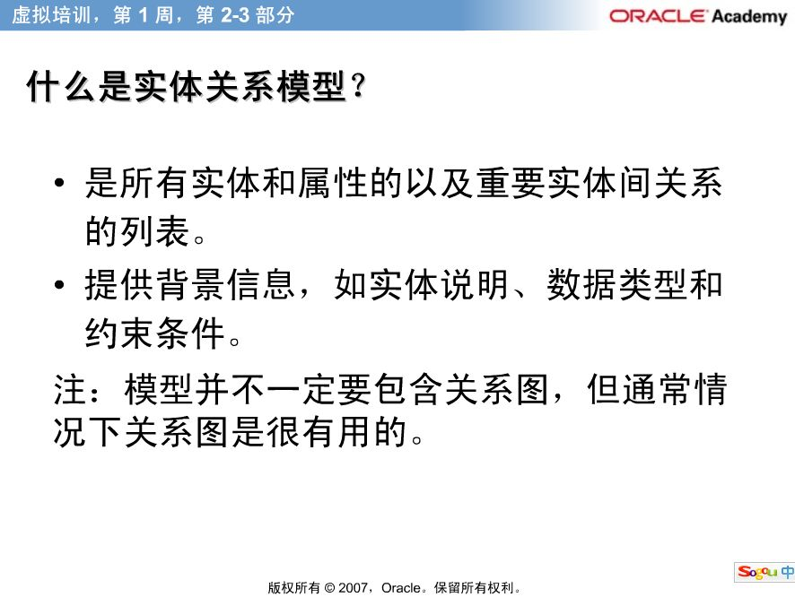

Slide 29
学习内容
可以说实体关系模型（Entity Relationship Model）是看待世界和事物的一种特殊视角。通常实体关系模型应该包括背景描述、实体（名称和说明等）、实体的属性（名称、是否可选、数据类型等）、实体之间的关系（基数和可选性等）。
实体关系模型可以有多种表达方式，例如文字描述、图形表示。实体关系图（ERD，Entity Relationship Diagram）是实体关系模型的表达方式之一，因其简洁、标准化而得到广泛应用。
ERD的具体标记的意义、用ERD正确表达ERD、读懂ERD是本课程的重点内容。

Slide 30
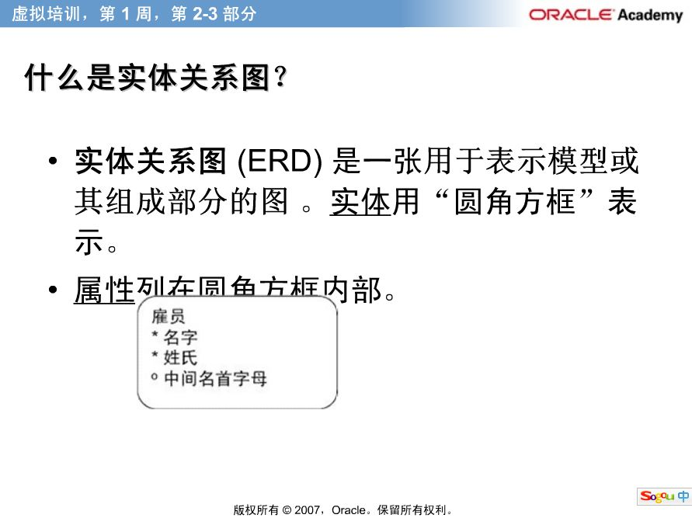

Slide 31
学习内容
请注意用来表示“实体”和“属性”的符号约定。
图中有一个实体（圆角方框），实体的名称是“雇员”（写在圆角方框的左上角）。
该实体有三个属性，名称分别为“名字”、“姓氏”、“中间名首字母”。

Slide 32
学习内容
实体命名应该注意的问题。
再强调几点：
1.实体名称应该有意义，便于交流。这一阶段的ERD主要用于捕获需求，因此需要和业务人员的交流。避免为了追求简洁，而用过于技术化、简短、很难赋予实际意义的名称：如Enity，Information之类的词语，过于泛化，反而没有实际含义。
2.考虑到以后的实现（ERD翻译成数据库表格和约束等），不要用保留字。
3.请尽量用英文。
4.格式方面的要求，英文：全部大写字母。

Slide 33
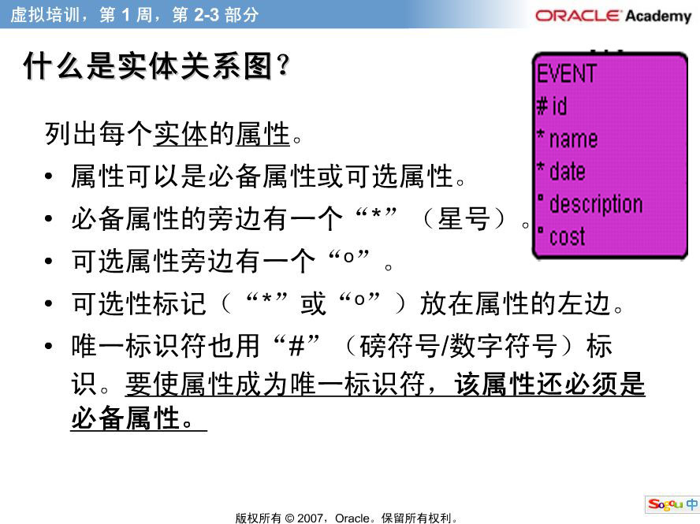

Slide 34
学习内容
这个幻灯片主要说明如何表示属性。
注意：
1.* o #放在属性名称的左边；必备、可选、唯一都是相对于实体的实例（instance）而言。
2.属性名称也尽量用英文，采用小写字母。
3.#同时包含了*，不用再标*。该属性将来可能会作为表的主关键字（PrimaryKey）。
图中例子：实体名称为EVENT，id为唯一标识符；name，date属性是必须的（必备）；description，cost属性是可选的。
用符号代表复杂的意义，正是ERD的简洁、强大之处。

Slide 35
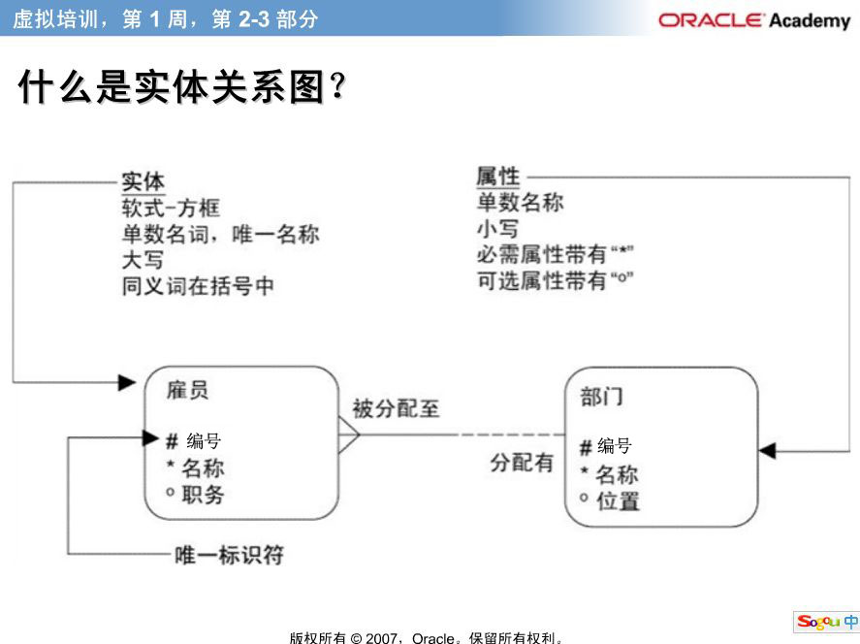

Slide 36
学习内容
关系是实体关系图中不太好掌握的内容。一定要会“读”出关系，用语言表达出来，再结合实际的意思去理解。图中的ERD，包括两个实体、一个关系，可以这样“说出”这个关系：
从部门的角度看：一个“部门（实例）”“可能”“分配有”“一个或者多个”“雇员（实例）”。
从雇员的角度看：一个“雇员（实例）”“必须”“分配至”“一个且只有一个”“部门（实例）”。
注意加引号的部分，都是从ERD上引用来的。
由于翻印成了中文，所以大小写、单数和复数就看不出来了。

Slide 37
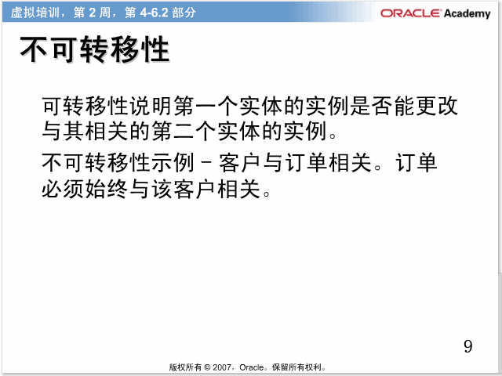

Slide 38
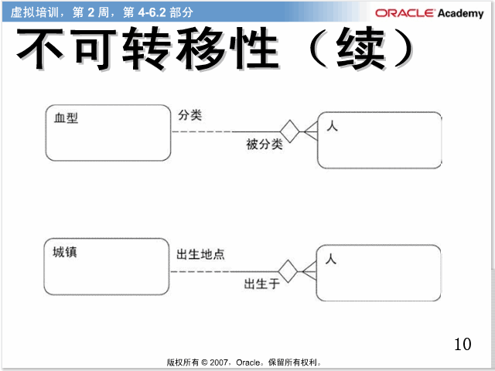

Slide 39
学习内容
关系是否可以转移是由业务逻辑决定。作为概念建模的ERD，并不一定会局限其后的系统实现。
例如“人”“出生地”这个关系显然是不可以转移的。张三一旦生于山东济南，就即成事实，不可更改，即“人”和“城镇”之间“出生于”、或者“出生地”的关系在现实世界中一旦发生，就不能更改的。
不可转移性除了用于建模现实生活中的这类概念之外，还常用于表示历史（归档）数据的不可修改。
注意：不可转移性的表示，是在线上加了一个小的菱形。
Notes:
可转移性的关系，比如一个学生选一门课程，一个人买一件商品等，都是可转移的关系。

Slide 40
学习内容
下面介绍一些常见的关系类型。
对于图中的每个例子大家都设想一下应如何用语言来表述。
相对松散的关系是比较常见的，物理实现也更容易。
在ER设计中，一个M:M通常被转换为两个1:M，以便于物理实现。

Slide 41
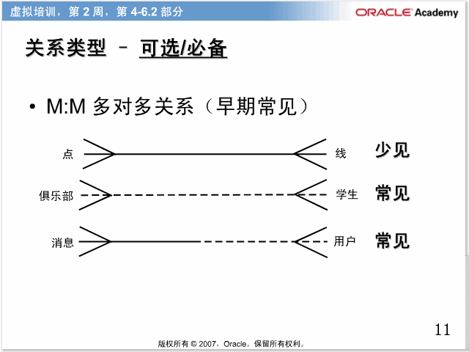

Slide 42
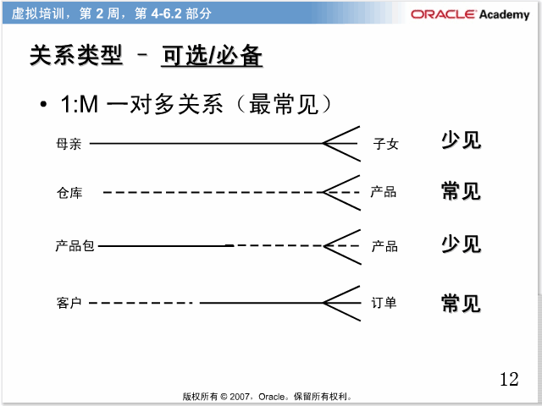

Slide 43
学习内容
相对松散的关系是比较常见的，物理实现也更容易。
1:M中，图中两个“常见”的关系，是最为常见的关系类型。
额外说一句：这种关系也很好实现，关系数据库RDB中的外键（Foreign Key，FK）可以直接实现这种类型的关系。

Slide 44
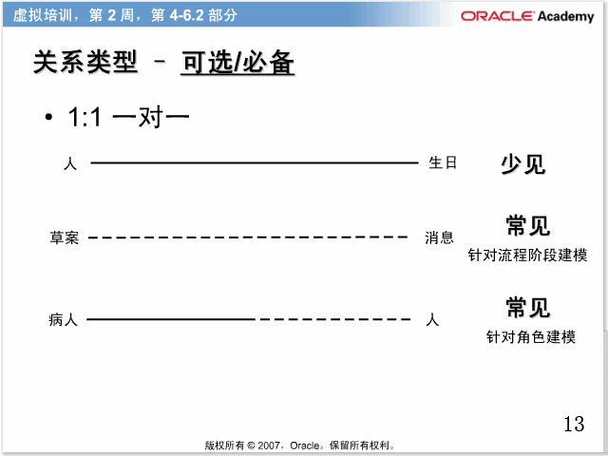

Slide 45
学习内容
1:1必须（如人:生日），比较少见，通常合并为一个实体，某个实体变为属性。
另外两个在特定的应用中也比较常见，如图中所列举。但总体而言，不如1:M普遍。

Slide 46
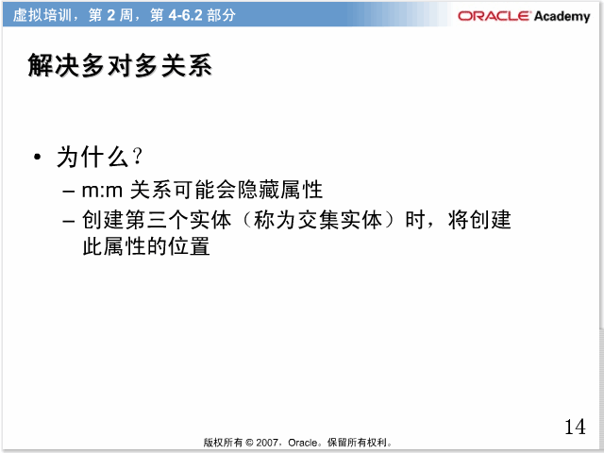

Slide 47
学习内容
如何解决M:M在数据库设计中，是一个很重要的议题。主要原因有两个：
首先，数据库的实现限制。FK能够直接解决1:M关系，而M:M关系数据库似乎没有直接的办法。
其次，M:M关系中两者每发生一次关系，都可能需要记录一些信息。例如“学生”“课程”明显是一个多对多的关系，学生选课时间、成绩等信息存储于何处？算作学生或者课程实体的属性似乎都不合适，单独创建一个实体保存这些信息似乎更合适。这就是图片所说的“隐藏属性”。

Slide 48
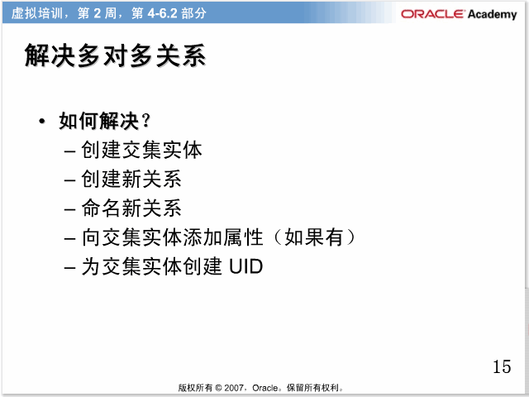

Slide 49
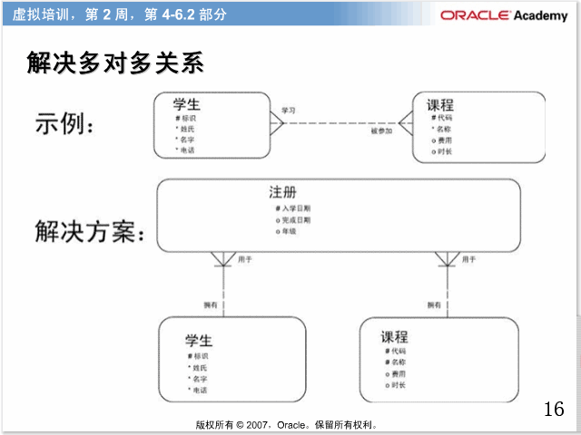

Slide 50
学习内容
引入一个新的实体“注册”，“注册”实体保存了“隐藏属性”；一个M:M变为两个1:M，虽然关系数量增加，但是实现更好实现了。
图中有个细节之前没有讲到“注册”实体的两个关系都有小横线。

Slide 51
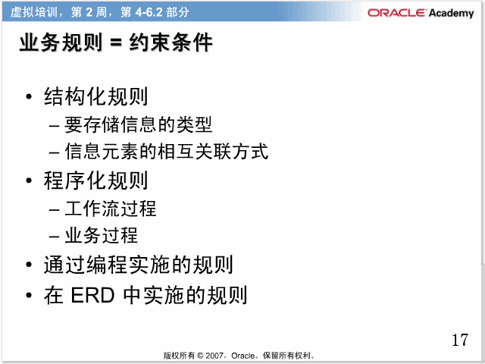

Slide 52
学习内容
数据库一般用于支持信息系统的运作，而信息系统又是用于支持某一业务流程。所以分析业务规则就非常重要。
业务规则可以用数据库服务器（RDBMS）强制执行，也可以用应用服务器（Application Server）。
业务规则可以分为两类：结构化规则和程序化规则。
  结构化规则，规定数据的特点，例如姓名至少两个汉字、年龄不能为负数、电话不能为空；
  程序化规则，侧重流程，例如员工出差必须部门经理同意等。
简单的结构化规则可以用数据库的约束（constraint）实现，某些可以用ERD表示。
程序化规则一般要通过编程实现。

Slide 53
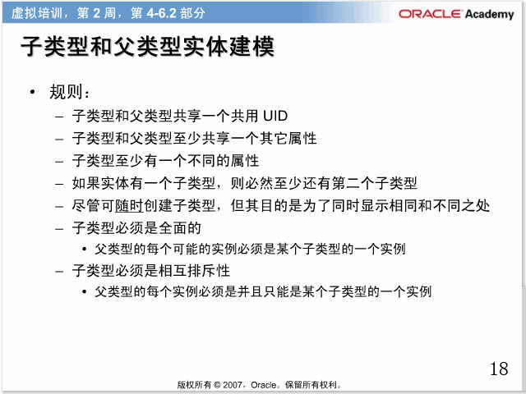

Slide 54
学习内容
如同面向对象中的继承，ERD支持在某些类型（父类型）的基础上创建类型（子类型）。
ERD中子类型可以继承父类型的所有属性。
合理运用继承可以使得ERD更简洁，表达力更强。
但由于RDB（关系数据库）并不支持继承，因此在转换到物理表（table）结构时，如果继承的层次太多，将会很麻烦。
注意：这里的继承和面向对象的继承还是有很大差别，请仔细阅读图中的文字，体会其差别。

Slide 55
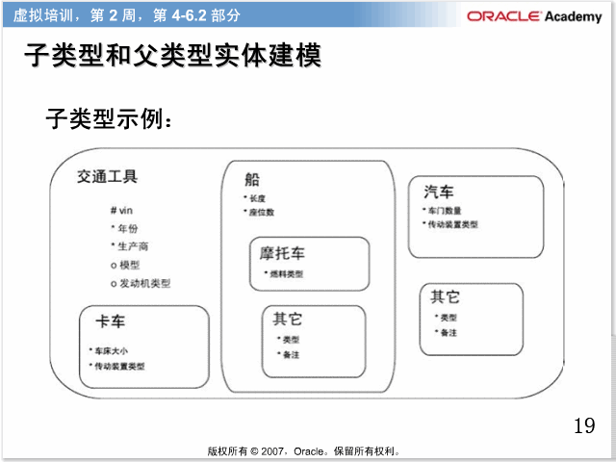

Slide 56
学习内容
注意几点：
1.实体之间的继承关系：交通工具（卡车，船（摩托艇、其他）、汽车、其它）
2.其他，保证了子类型的“全面”
3.“摩托车”的翻译不准确应为“摩托艇”
4.两个“其它”的含义不同
5.所有实体的UID 一样

Slide 57
规范化（Normalization）
规范化理论正是用来改造关系模式，通过分解关系模式来消除其中不合适的数据依赖，以解决插入异常、删除异常、更新异常和数据冗余问题。

Slide 58
范式
范式是符合某一种级别的关系模式的集合
关系数据库中的关系必须满足一定的要求。满足不同程度要求的为不同范式
范式的种类：
第一范式(1NF)
第二范式(2NF)
第三范式(3NF)
BC范式(BCNF)
第四范式(4NF)
第五范式(5NF)

Slide 59
范式
各种范式之间存在联系：
某一关系模式R为第n范式，可简记为R∈nNF。
一个低一级范式的关系模式，通过模式分解可以转换为若干个高一级范式的关系模式的集合，这种过程就叫规范化

Slide 60
1NF
1NF的定义
如果一个关系模式R的所有属性都是不可分的基本数据项，则R∈1NF
第一范式是对关系模式的最起码的要求。不满足第一范式的数据库模式不能称为关系数据库
但是满足第一范式的关系模式并不一定是一个好的关系模式

Slide 61
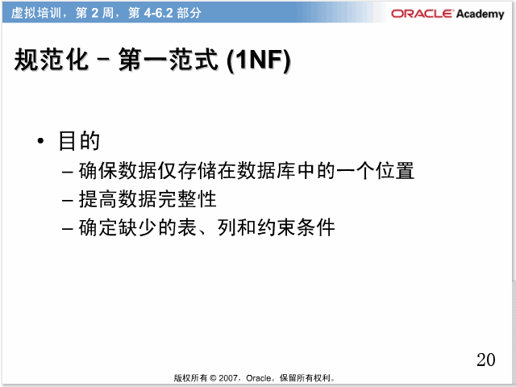

Slide 62
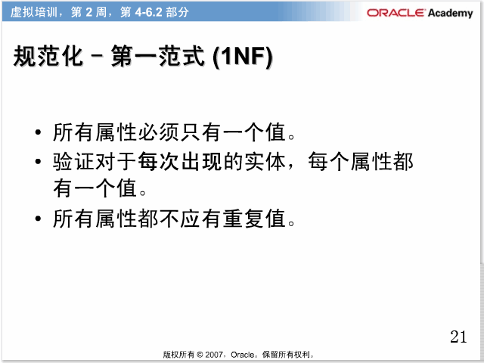

Slide 63
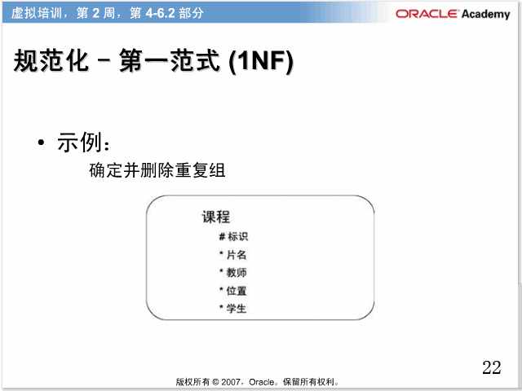

Slide 64
学习内容
“片名”即课程的“名称”。
这个实体是否符合1NF实际是由业务规则决定，在特定的业务规则下，它有可能符合1NF。
但是，按照常理推测：
如果，一个课程有多个学生；如果，一个课程有多个任课教师；如果，一个课程有多个授课地点？
如果上述假设的任何一个成立，则该实体违反第一范式。
解决方法是根据情况，添加“学生”“教师”“教室”等实体，并与“课程”实体建立1:M（或者M:M）关系。

Slide 65
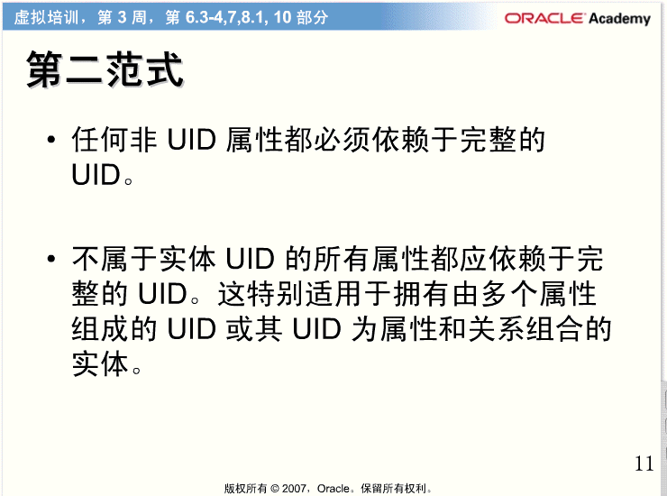

Slide 66
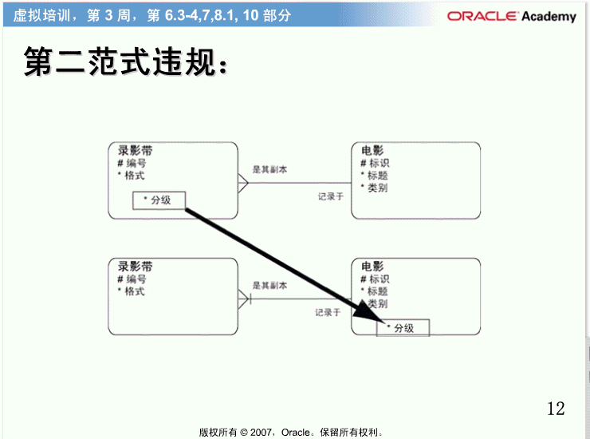

Slide 67
学习内容
这里的图式中上图是违反第二范式的例子，下图为正确的图式。
这边所规定的非UID属性，就是与这个实体无实质性关系的属性。UID用于唯一地表示一个实体的实例。与UID无关，就是与这个实例无关。
在例图中，上方这个录音带实体中如果加上电影“分级”这个属性是不恰当的。因为录影带只是电影的一个拷贝。每部电影可以有很多的拷贝。如果在拷贝上记录电影的“分级”毫无意义，还为产生数据冗余。所以这个“分级”应只在电影这个实体中作为属性。
Notes:
更好的例子，比如，学号，课号，

Slide 68
2NF（续）
[例4] 关系模式 S-L-C(Sno, Sdept, Sloc, Cno, Grade)
Sloc为学生住处，假设每个系的学生住在同一个地方
函数依赖包括：
(Sno, Cno) F Grade
Sno → Sdept
(Sno, Cno) ^{P} Sdept
Sno → Sloc
(Sno, Cno) ^{P} Sloc
Sdept → Sloc

Slide 69
2NF（续）
S-L-C
Sno
Sdept
S-L-C的码为(Sno, Cno)
S-L-C满足第一范式。
非主属性Sdept和Sloc部分函数依赖于码(Sno, Cno)
Grade
Cno
Sloc

Slide 70
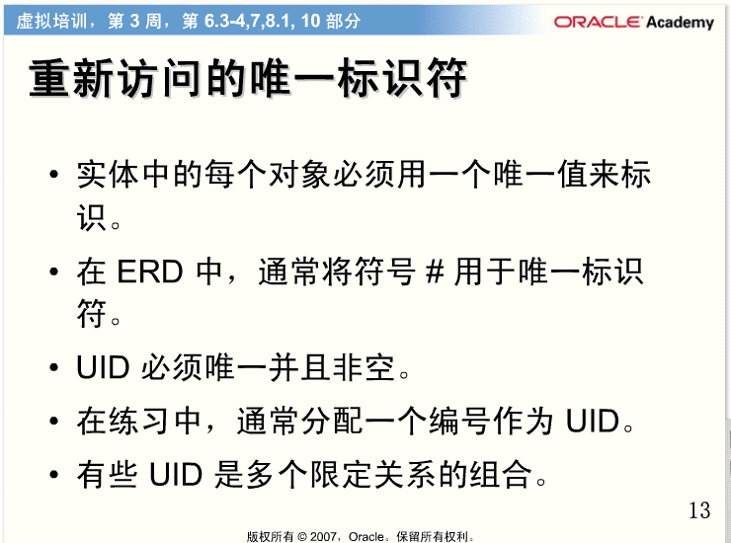

Slide 71
学习内容
这一页的内容主要是对唯一标识符的一个复习。
对最后一条有必要说明一下。唯一标识符不一定仅为一个属性，虽然绝大部分情况下会是一个编号的属性，但是也有是2个或多个属性组合而成为一个唯一标识符。
比如，在区分人的时候，我们通常使用身份证号码，但是也有将姓名和出生日期两个属性作为唯一标识符的实体。

Slide 72
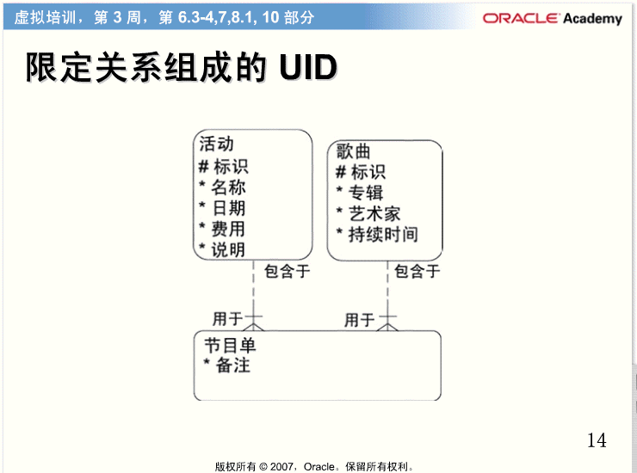

Slide 73
学习内容
限定关系组成的UID是一个特殊的UID情况，通常仅出现在解决多对多关系的时候。
活动和歌曲是多对多关系相联系的两个实体。在一个活动中可以播放多首曲子，而一首曲子又能在多个活动中被播放。
中间实体节目单用于清晰地表明具体一首歌曲和一个活动的关系。所以活动的唯一标识符和歌曲的唯一标识符就被组合起来，被“借用”作节目单的唯一标识符。为了体现这种借用的关系我们在多端使用小横线来标注。也就是所谓的bar relationship（短线关系）。
注意横线仅在实线的一端出现，也就是中间实体的那一端。

Slide 74
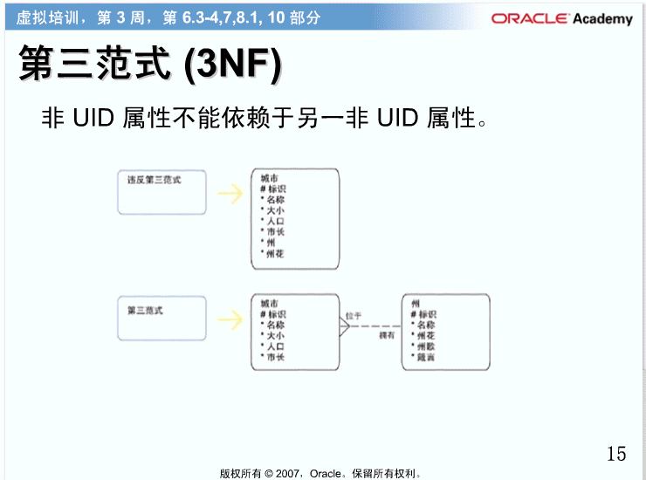

Slide 75
学习内容
上图里由于州花是一个非UID属性，州又是一个非UID属性，但是他们直接有依存的关系，所以违反第三范式。这种情况应该是另一个实体的情况，所以需要独立出来。
三个范式到现在就全部讲完了。大家看有什么问题，一起讨论一下。

Slide 76
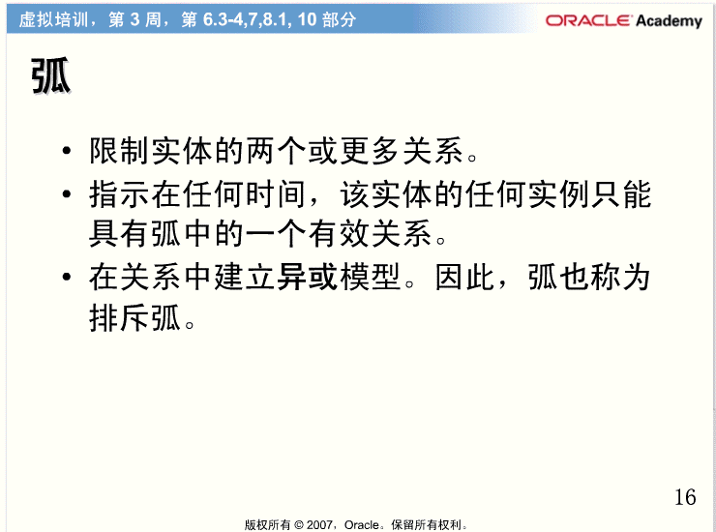

Slide 77
学习内容
简单点来说，弧就是一个选择关系。也就是说与一个实体具有弧关系的两个或多个实体是选择性出现的，也就是说这些实体间是具有排它性的。

Slide 78
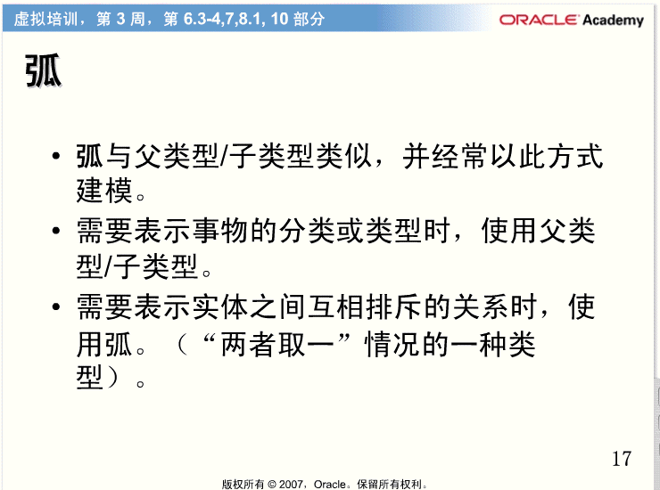

Slide 79
学习内容
要注意在多个实体中取一个具有关系时使用排斥弧（带圆圈），反之则不用。

Slide 80
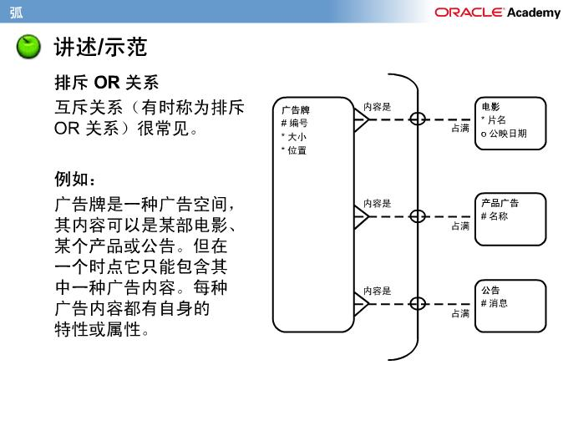

Slide 81
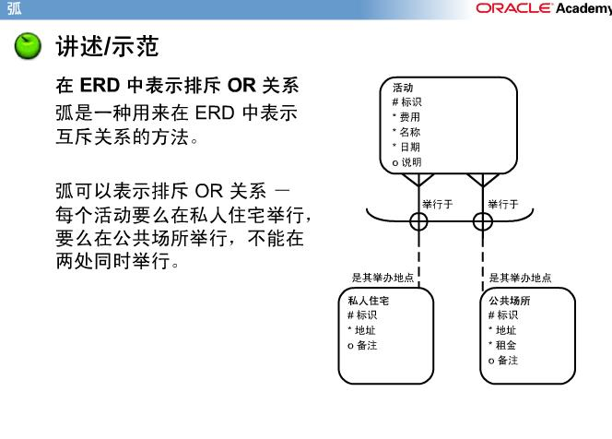

Slide 82
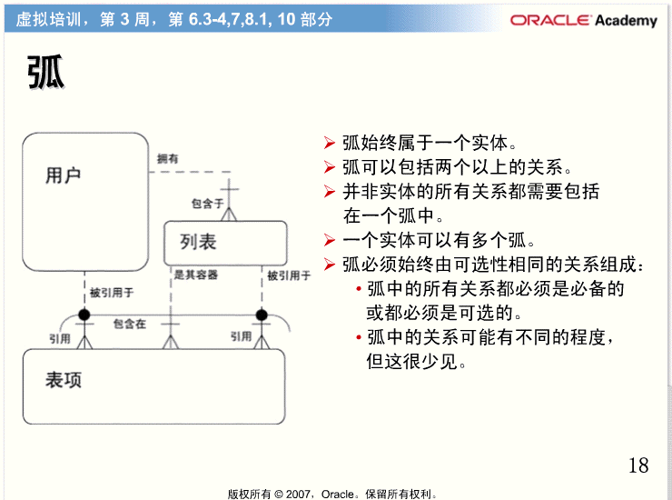

Slide 83
学习内容
这里的模型是电子邮件的发送邮件列表。发送邮件的地址列表项可以是个人，也可以是列表小组。列表小组又是由多个个人用户所组成(注意上图有个错误，用户到列表的1对多正好反了)。所以发送邮件的地址表项可以为单个用户或者是用户列表任选一个情况。
在这里就可以使用一个弧（ARC）的建模方式来体现这种选择性关系。注意图中短线关系（Bar），它表示这个实体中“借用”了对应实体的UID作为自己的UID。

Slide 84
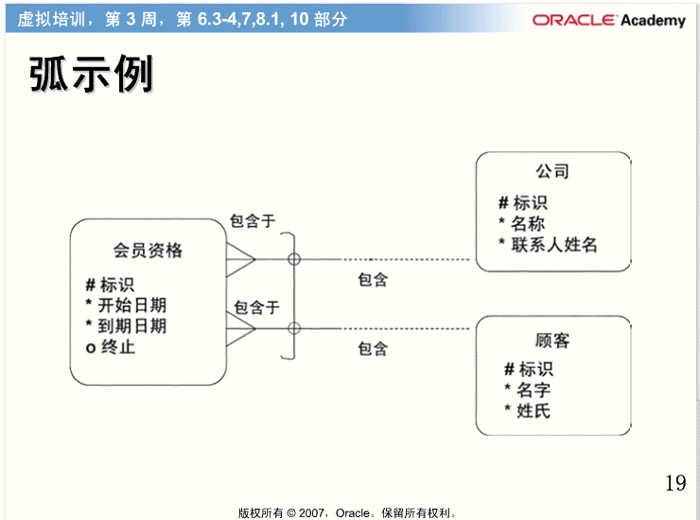

Slide 85
学习内容
这个示例中是一个会员资格的模型。我们来看一下他们之间的关系：
会员资格必须是公司和顾客（个人）两种，每个公司和顾客都可以具有一个或多个会员资格。但是会员只能是公司会员或者是个人会员，会员身份不能重叠。这个关系通过弧线来表示。

Slide 86
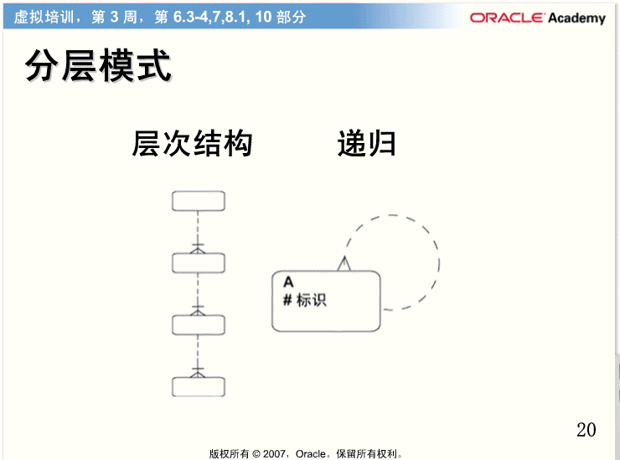

Slide 87
学习内容
图中有两个体现等级关系方法。也就是层次结构和递归结构。层次结构由上及下体现了等级关系。举个例子，图中的软框中可由上到下填入：大学---〉学院---〉系部---〉教研室。
而递归关系是表示自身等级管理的一种方法，如图中的A可以换为员工。具体的关系解读可以是“员工管理员工”。我们都知道，在任何机构，管理者本身也是员工的一员。所以一个具有经理身份的员工管理多个其他员工。递归关系也被称为猪耳关系。

Slide 88
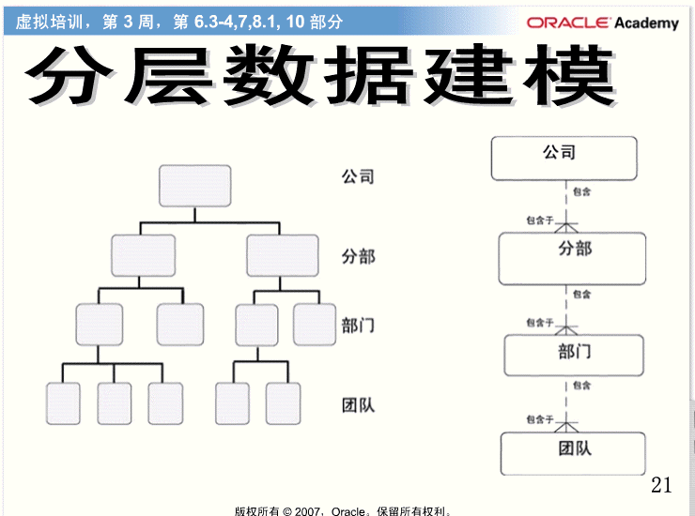

Slide 89
学习内容
这是一个最常见的分层数据建模图。一家公司具有多个分部，每个分部具有多个部门，每个部门又由多个团队组成。由于是隶属关系，所以可以直接引用上一层关系的UID（短线关系）作为自己UID的一部分来体现这种层级关系。注意，基于建模惯例的考虑，通常看到的ERD图层级模型都是跟上图的画法倒置的。变动最多/实例最多的在上面，变动最少/实例最少的在下面（多端在上，一端在下）。

Slide 90
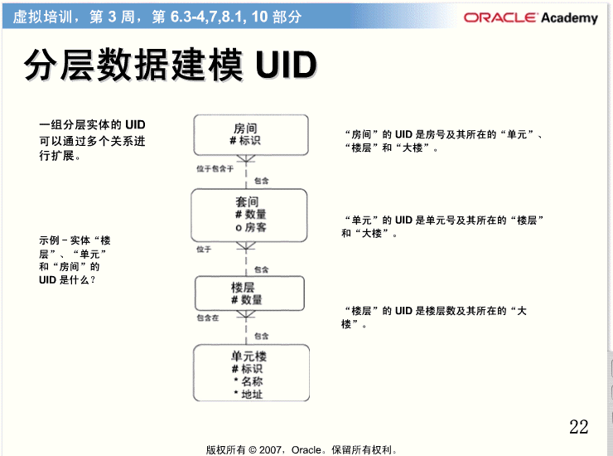

Slide 91
学习内容
可能大家发现分层数据建模中都会用到短线关系。这种UID使用方式叫瀑布式UID。
看图说话，假设我们给一个学校的宿舍楼建数据库。记录所有的楼房信息。就可以得到如图所示的ER图。但是在建模中我们会发现只给每个房间一个UID无法体现房间和套间的关系，套间和楼层的关系。因为每栋大楼都会有2楼，2楼都会有同样房号的一个套间。这种情况下借用之前那个层级的UID就是最好的解决方法了。通过借用的UID我们能通过层级来找到对应的数据。

Slide 92
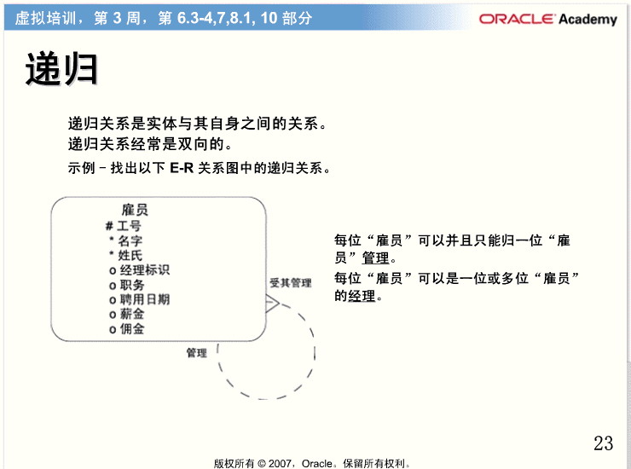

Slide 93
学习内容
递归关系通常用来描绘雇员关系。这里要注意的是递归关系必须是两头都是备选关系（全虚线）。每个公司都会有最上层的员工和最下层的员工。最上层的员工没有对应的管理者，而最下层的员工也没有他可管理的其他员工。
这是用于实现树状结构的递归，每个关系都是一对多的。

Slide 94
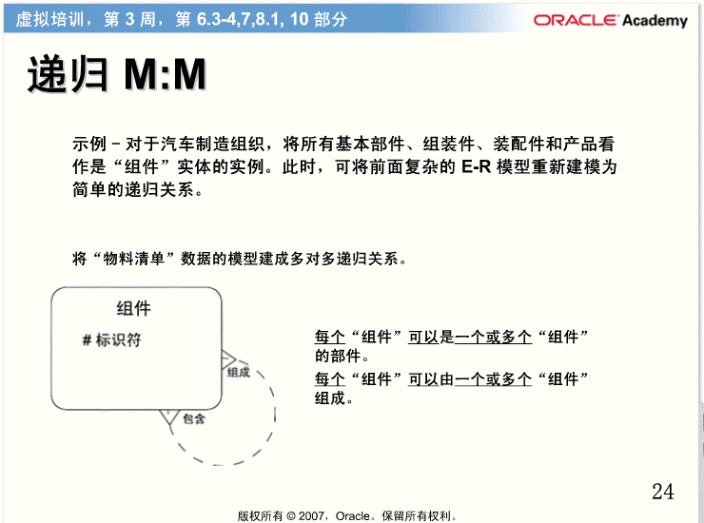

Slide 95
学习内容
递归中有个特殊的多对多递归模型。以汽车零件（组件）为例。每个汽车具有很多组成的零件，比如引擎、底盘等等，而这些组件本身也是有多个更小的零件组成。这就产生了一个多对多的递归关系。由于是多对多关系，我们还是需要通过中间实体来解开它。
从数据结构的角度看，这个是“图”。

Slide 96
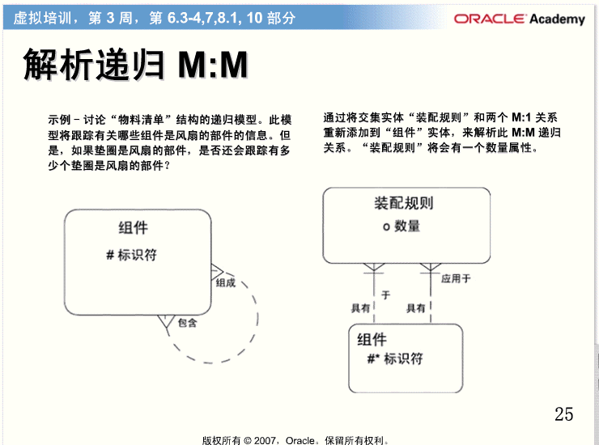

Slide 97
学习内容
这里就通过了一个中间实体来解析了多对多的递归实体。

Slide 98
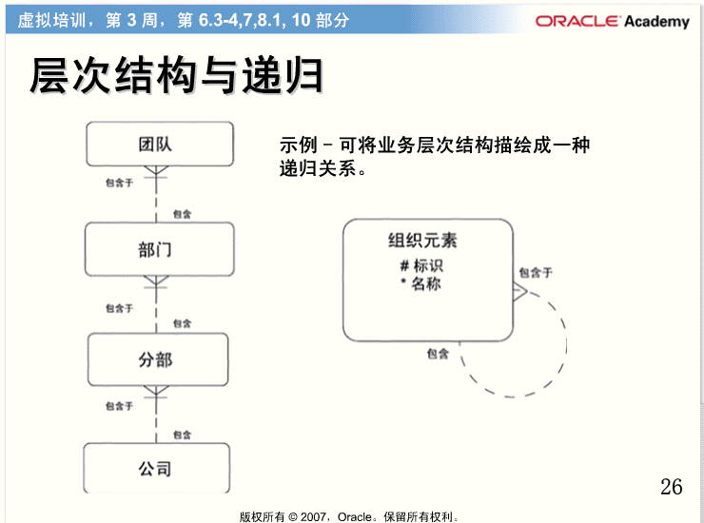

Slide 99
学习内容
我们之前有提到过瀑布模型，瀑布模型也可以通过递归的方式来建模。但是要注意的是，使用递归的方法必须保证每个组织元素都具有相同的属性，如果具有不同的属性就需考虑使用层级结构。
层级结构的另一个优势是可以体现层级间的必备关系。如果某一个组织元素是必须包含在另一个层级中的时候就需要使用层次结构了。

Slide 100
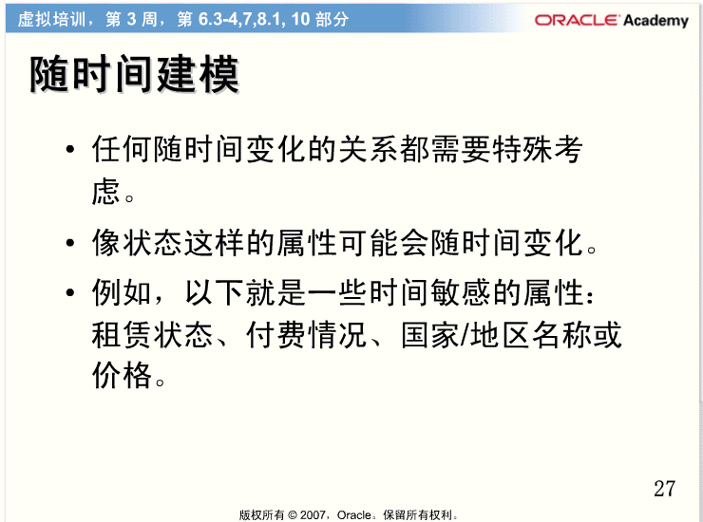

Slide 101
学习内容
在建模时，有些属性和关系是随着时间的推移而变化的。我们在建模时会问随时间变化，是否有必要保存这些数据。在时间敏感的情况下，时间可以作为属性，也可以做为实体。

Slide 102
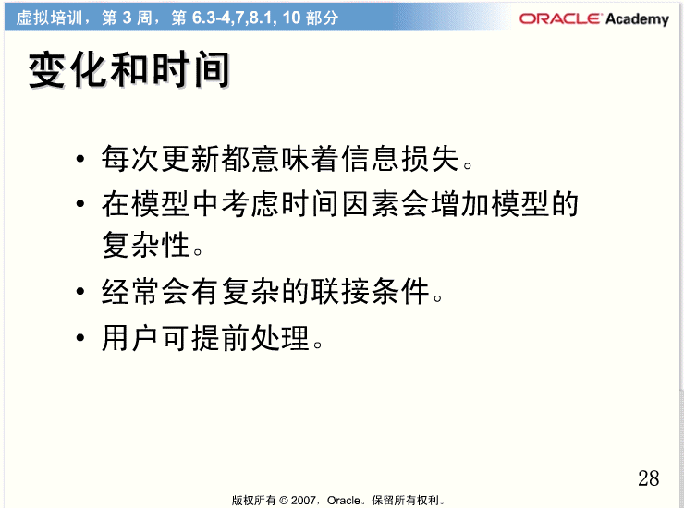

Slide 103
学习内容
这里提到的是对时间和日期进行建模时需要考虑的一些因素。
如果把时间作为属性的，那么每次更新都会丢失原有的数据。但是如果将时间或日期作为实体处理的，就会增加模型的复杂度。还有一点困难就是将有时间属性的表单与其他表单连接起来。唯一的好处就是可以对将来的一些情况进行建模。

Slide 104
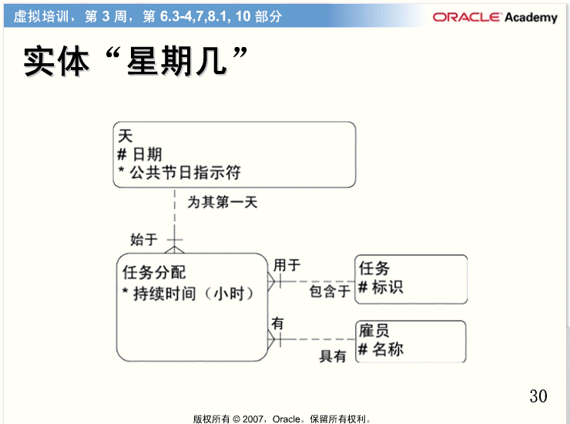

Slide 105
学习内容
大家来看一下这个模型。天是一个单独的实体，日期是它的唯一标示符，下面还有一个属性来表明是什么公众节日。根据这个实体就可以来制定任务分配模式，甚至结算在假期的工作额外工酬等。

Slide 106
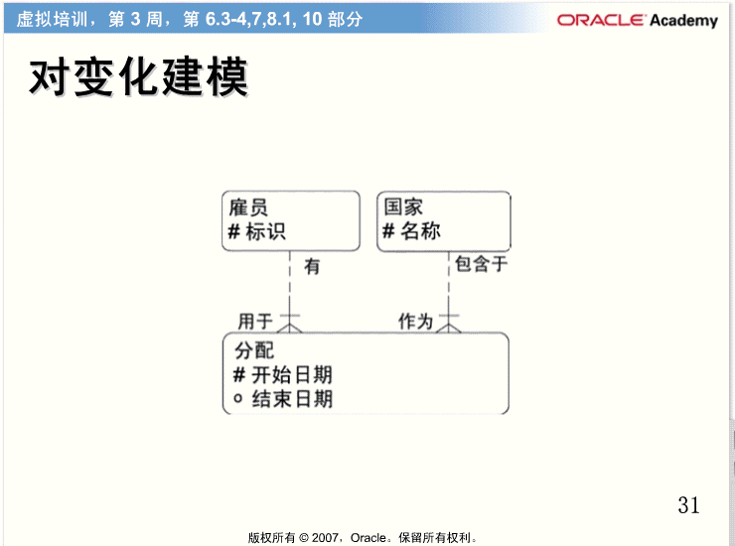

Slide 107
学习内容
有些实体会随着日期的变化而改变。我们就可以使用独立的日期实体来体现这种变化。世界万物都会产生到消亡，但过程时间不一，不过任何事情总有一个开始的时间。所以开始日期在这里被作为唯一标示符。

Slide 108
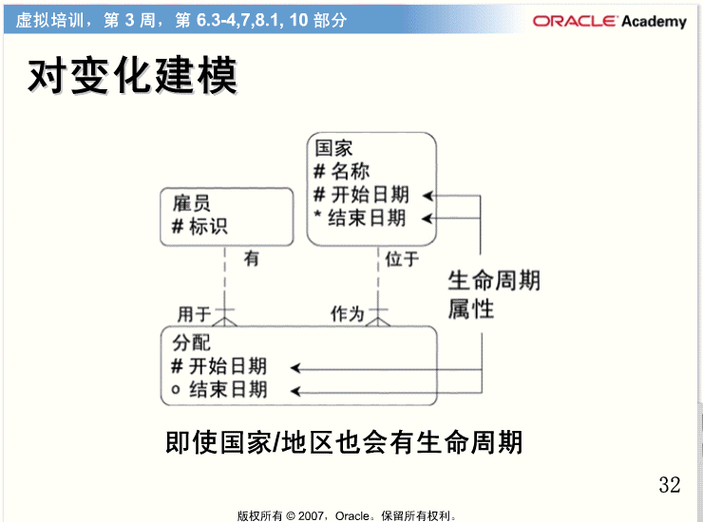

Slide 109
学习内容
这个图是对上图的补充。我们对国家这个实体也加上了开始和结束日期。
对这个图的解读为雇员和国家是多对多的关系，一雇员被指派到多个国家做项目，一个国家会有多个员工做项目。这个项目本身会有一个开始时间和一个结束时间。但是就如我之前提到的，万物都有开始和结束，包括一个国家的更替。国家有建国也会消亡，所以我们对国家也加上了日期属性。
但是有一个情况要考虑到，一个项目的开始时间必须是这个国家的开始时间之后，项目的结束日期必须是国家的结束时间之前（一个国家如果消亡了，就算项目没完成还要在当地做，也是被指派到另一个在这片土地的国家）。这个需要做一个程序上的限制。

Slide 110


Slide 111
学习内容
这里解释的是一个历史价格的建模方式。产品在不同的时期会有不同的定价。
这边使用了一个短线关系。其理由就是，当价格作为一个单独的实体时，开始时间不能单独的成为一个唯一标示符。因为在同一个开始日期可能有多个价格。但是如果结合了产品的唯一标识符的话就可以具体到哪一个产品在这个日期开始使用这个价格了。

Slide 112


Slide 113
学习内容
这里的图加入了订单的情况，也就可以体现在订单日期下，客户需要使用什么价格来支付。由于最终付款金额是通过订单日期和价格日期进行比对获得。而订单本身和价格没有任何关系。所以不产生关系。

Slide 114
从概念模型转换为物理模型
从概念模型转换为物理模型

Slide 115


Slide 116


Slide 117


Slide 118


Slide 119


Slide 120


Slide 121


Slide 122


Slide 123


Slide 124


Slide 125


Slide 126


Slide 127


Slide 128


Slide 129

项目内容

Slide 130

项目内容（续）

